Slide 1


PYTHON
O AMULETO DOS SELETORES

Slide 2

Explorando Seletores em Python
Dominando o Acesso aos Dados
Python oferece uma variedade de seletores que permitem acessar elementos específicos em estruturas de dados como listas, tuplas e dicionários. Entender como usar esses seletores é fundamental para manipular e trabalhar eficientemente com dados em Python.

Slide 3
01
Seletores para Listas e Tuplas
Seletores para Listas e Tuplas

Slide 4

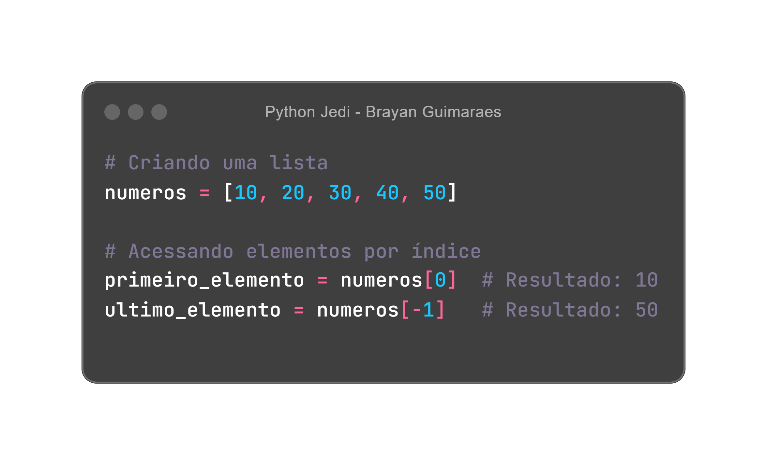
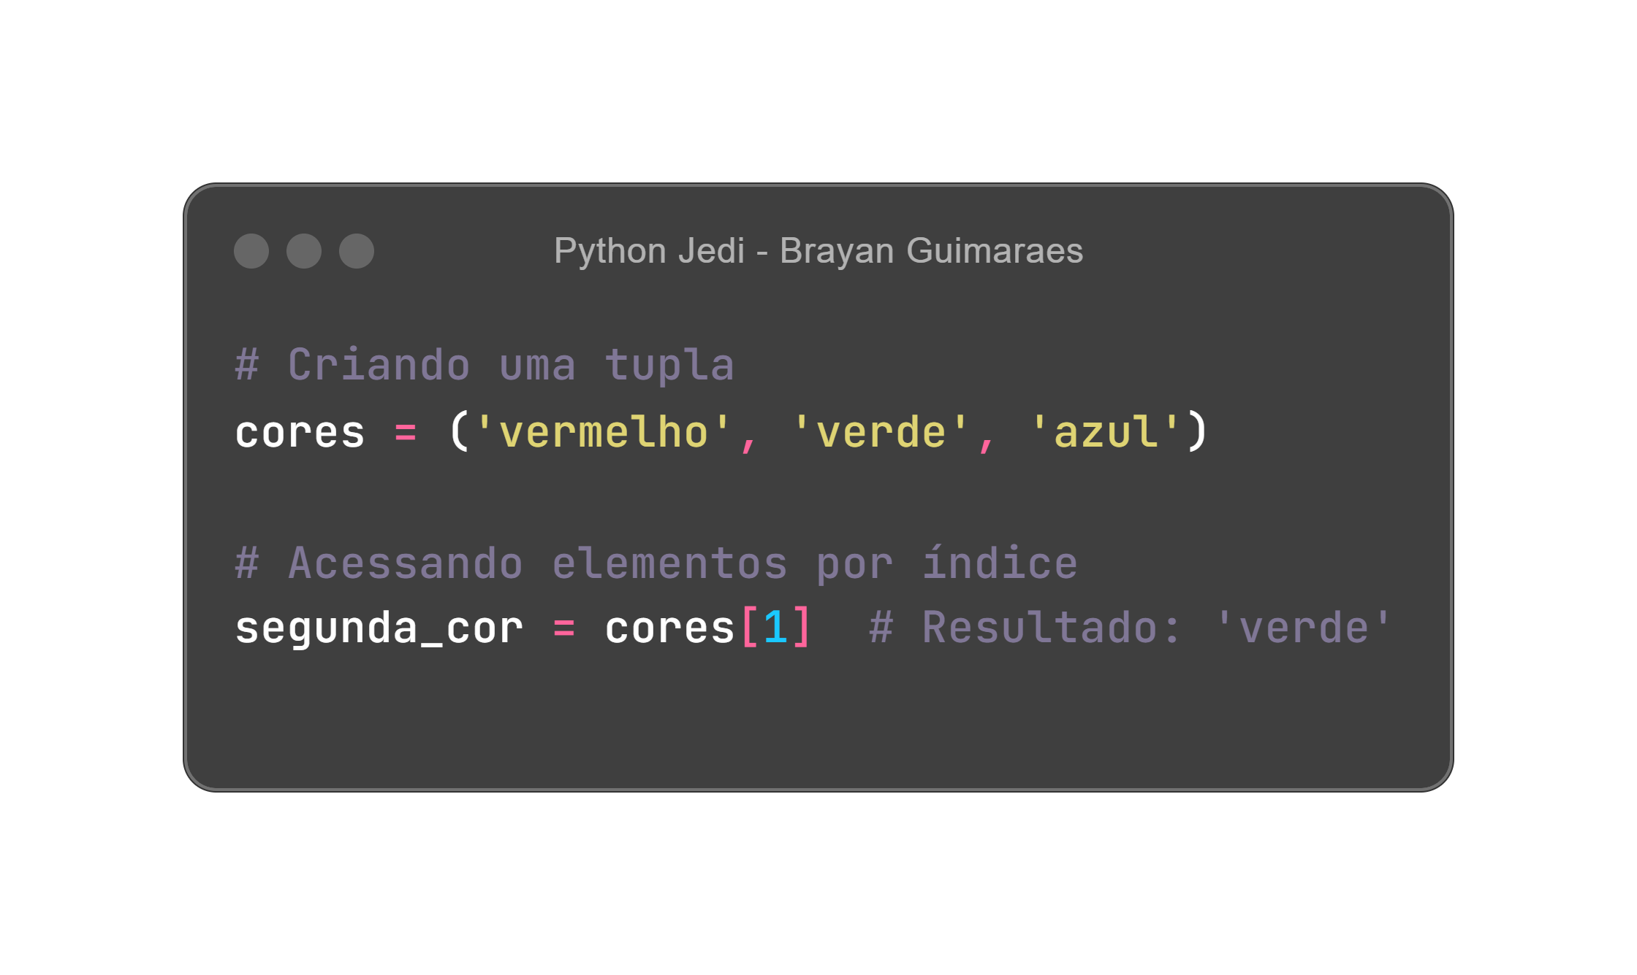
Seletores para Listas e Tuplas
Em Python, as listas e tuplas são estruturas de dados que armazenam coleções ordenadas de itens. Para acessar elementos dentro delas, utilizamos índices numéricos que indicam a posição do elemento desejado.
Exemplo de Lista:
Exemplo de Tuplas:

Slide 5
02
Seletores Avançados
Seletores Avançados

Slide 6
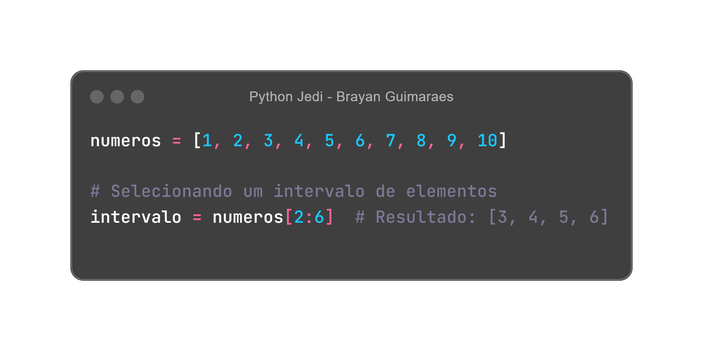
Seletores Avançados
Além dos índices simples, Python oferece técnicas avançadas para selecionar partes específicas de uma sequência. Seleção por Intervalo (slice):

Slide 7
03
Seletores para Dicionários
Seletores para Dicionários

Slide 8
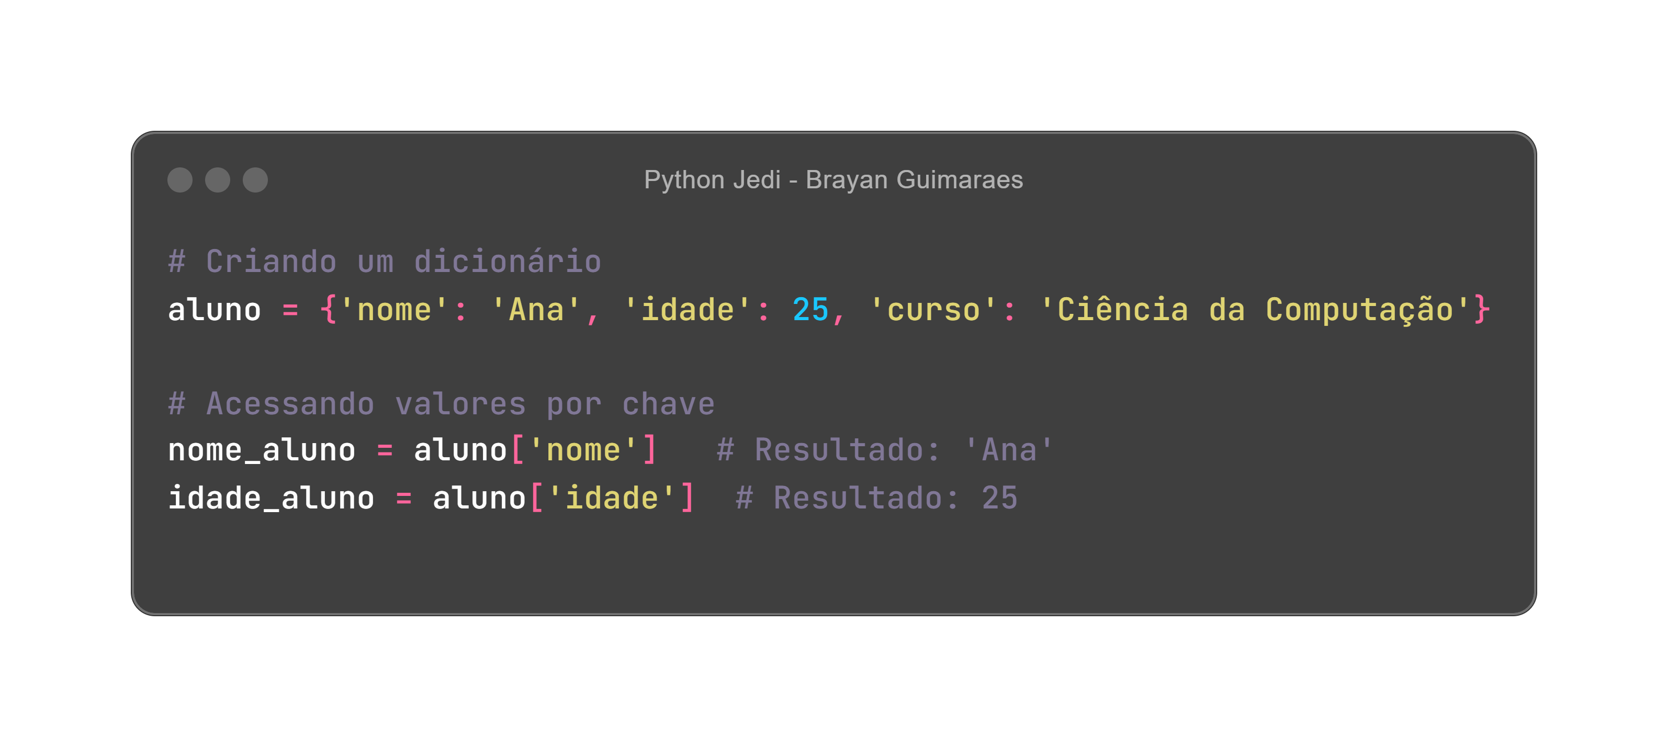
Seletores para Dicionários
Em dicionários, os seletores são usados para acessar valores associados a chaves específicas. Exemplo de Dicionário:

Slide 9
04
Seletores para Estruturas Aninhadas
Seletores para Estruturas Aninhadas

Slide 10
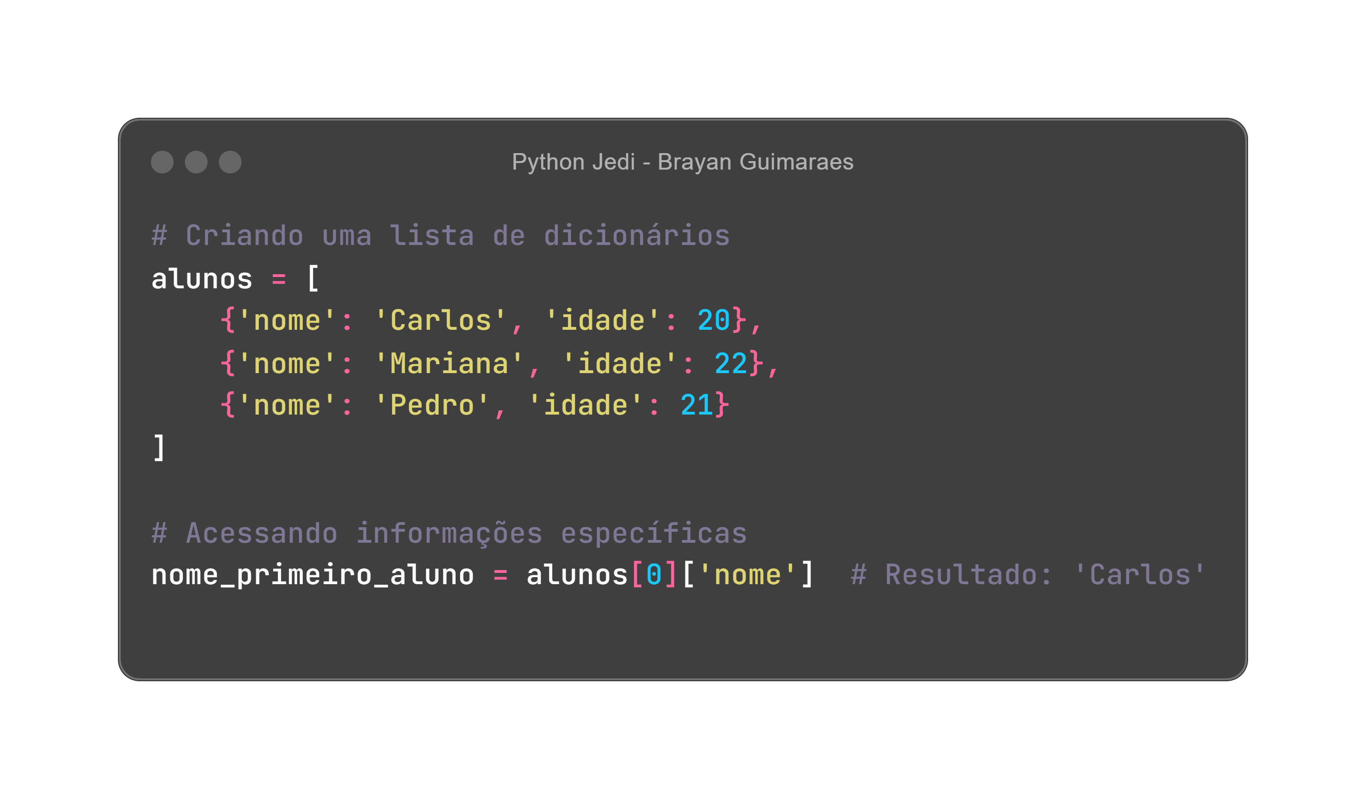
Seletores para Estruturas Aninhadas
Quando trabalhamos com estruturas de dados aninhadas, como listas dentro de dicionários ou vice-versa, os seletores permitem navegar profundamente na estrutura para acessar informações específicas.
Exemplo de Lista de Dicionários:

Slide 11

Obrigado por ler até aqui
Esse e-book foi gerado por IA, e diagramado por humano.
Esse conteúdo foi gerado com fins didáticos de construção não foi realizado uma validação cuidadosa humana o conteúdo e pode conter erros gerados por uma IA.
https://github.com/brayan-guimaraes10?tab=repositories

